Slide 1
Природний заповідник "Горгани"

Slide 2
Заповідник розташований у найнедоступнішій високогірній і кам'янистій частині Горган - Довбушанських Горганах. Його вершини та верхні частини схилів вкриті кам'янистими розсипами, що утворені ямненським пісковиком. Такі розсипи мають місцеву назву "горгани", на території заповідника вони займають 605 га, тобто більше 11% його площі.

Slide 3
На території заповідника розвинута густа річкова мережа. Тут беруть свій початок близько 30 гірських річок, які є притоками р. Бистриці Надвірнянської. Ґрунтовий покрив доволі строкатий і складається з восьми типів ґрунтів, серед яких найбільш поширеними є бурі гірсько-лісові неопідзолені ґрунти.

Slide 4
Унікальність рослинного покриву заповідника полягає у тому, що на більшій частині його території він зберігся в природному, майже незайманому, стані, а своєрідність і різноманіття ландшафтних умов сприяли формуванню багатого видового складу рослин, серед яких значна частина рідкісних, реліктових та ендемічних.

Slide 5
Флора заповідника нараховує 451 вид судинних рослин та 235 видів мохів. Значна частина видів - рідкісні, ендемічні та реліктові, 30 видів занесені до Червоної книги України.

Slide 6
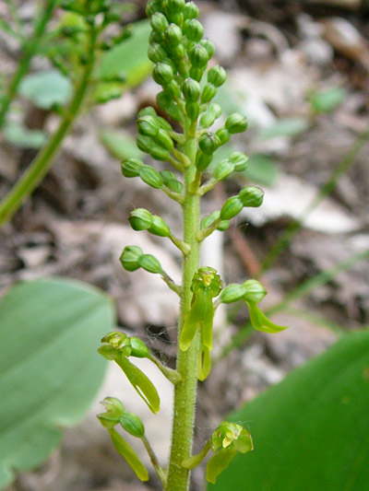
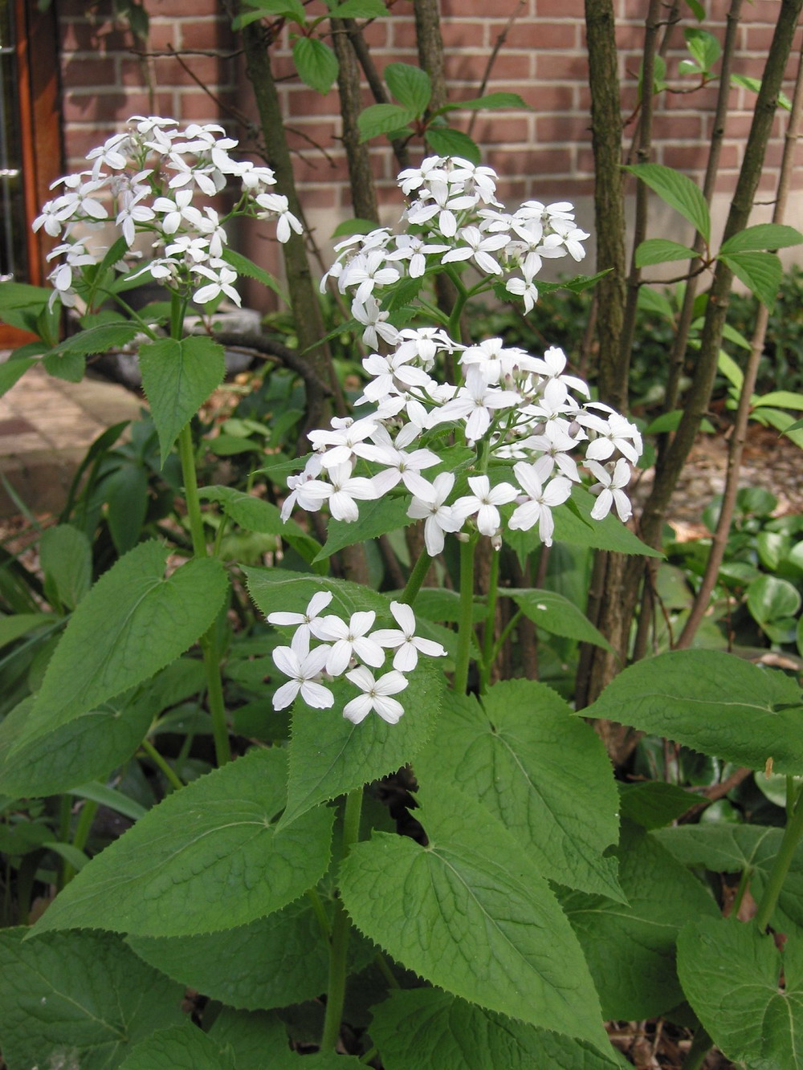
Зозулині сльози яйцевидні
Лунарія оживаюча

Slide 7
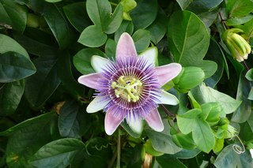
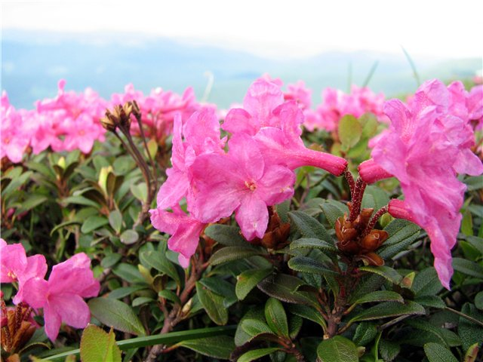
Гвоздика карпатська
Тоція карпатська

Slide 8
У фауні хребетних тварин заповідника налічується 149 видів, які належать до 6 класів. Фауна ссавців представлена 47 видами.

Slide 9
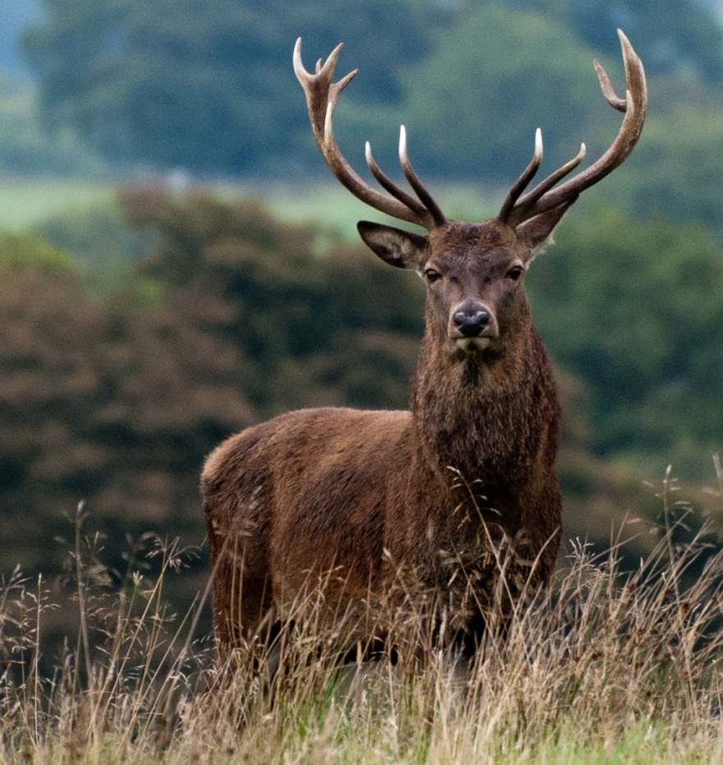
Олень благородний

Slide 10
Білка звичайна

Slide 11
Медвідь бурий

Slide 12
Козуля

Slide 13
Рись звичайний

Slide 14
У заповіднику живуть представники понад 1000 видів безхребетних тварин. Серед них найчисленнішою групою є комахи.У
Фауніхребетних тварин заповідника налічується 149 видів, які належать до 6 класів.

Slide 15
Найпопулярніший туристичний об'єкт Горган – озеро Синевир. Найбільше гірське озеро України утворилось порівняно недавно – біля 10 тисяч років тому в результаті обвалу скель, які перекрили гірський потік. Знаходиться в Міжгірському районі Закарпаття біля села Синевирська Поляна на висоті 989 м. над р. м.

